Slide 1
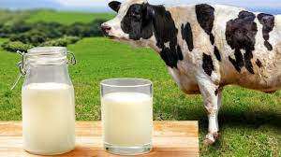
Практичне заняття №8 Тема:Біохімія молочної залози і молока. Фактори, що впливають на молочну продуктивність

Slide 2
Мета заняття: Ознайомитись з біохімічним процесом молокоутворення, фракційним складом білків молока, їх значенням та способами визначення.

Slide 3
Роль окремих клітин в утворенні і секреції молока:
Епітеліальні клітини, що вистилають альвеоли і малі проточки – беруть участь у перетворенні більшості попередників у компоненти молока, а також у транспорті останніх до альвеолярного простору молочної залози;
Міоепітеліальні клітини відповідають за виділення молока із молочної залози
Протоки молочної залози і альвеоли пронизують строму, яка містить фібробласти, адіпоцити, клітини плазми і кровоносні судини.
Адіпоцити та (або) фібробласти строми –беруть участь у продукції ліпопротеїнліпази, важливої в процесах біосинтезу ліпідів молока
В-лімфоцити – при лактації продукують імуноглобуліни, які надходять у молоко

Slide 4
Головні
компоненти
Білки
(3,3-3,8%,
межі коливань
2-5%)
Молочний жир
(3,2-3,6%
межі коливань
2,7-7,0%)
Молочний
цукор-
Лактоза
(4,6-4,8%)
Мінеральні
Речовини
(0,7-0,8%)
Молоко містить усі необхідні новонародженим організмам компонети у забалансованих співвідношеннях (жир і білок 1:1; Са і Р 1,2– 1,4:1) і легкозасвоюваній формі (білків понад 90%, жир 97-99%).

Slide 5
Співввідношення білків у коров’ячому:казеїн 82%, альбумін -12% і глобулін -6% загальної кількості білків молока.

Slide 6
Молочні білки поділяють на казеїни, сироваткові білки та «мінорні» білки. До «мінорних» білків відносять білки, розташовані на поверхні жирових кульок, а також ферменти.
У молоці міститься у вигляді міцел, після видалення яких лишається сироватка
Казеїн – це група білкових субодиниць, асоційованих і зв язаних разом із органічними і неорганічними іонами в міцели.
міцели казеїну містять фосфат, кальцій, залізо, цинк, мідь.
Він є гетерогенним білком і в залежності від вмісту фосфору, сірки і здатності до згортання кислотою або сичуговим ферментом, його можна розділити на альфа-, бета-, гамма- і каппа-фракції. Нефракційний казеїн містить вуглецю 53%, водню - 7,1, азоту - 15,6, кисню - 22,6, сірки - 0,8, фосфору - 0,9%. Гамма-фракція казеїну не змінюється під дією сичужного ферменту, тоді як альфа- і бета-форми осідають з утворенням згустку (параказеїну).

Slide 7
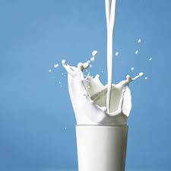
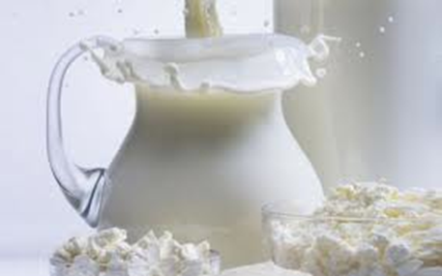
КАЗЕЇН відноситься до фосфопротеїнів (містить фосфор) і має вільні амінні і карбоксильні групи. Карбоксильних груп в казеїні майже в 2 рази більше, ніж амінних, тому в ньому кислотні властивості переважають над основними. У молоці казеїн з'єднаний з кальцієвими солями і утворює казеінфосфаткальцієвий комплекс.
Казеїн має амфотерні властивості - кислотні та лужні. Вільні аміногрупи казеїну взаємодіють з альдегідами, наприклад, з формальдегідом, на чому грунтується визначення вмісту білків у молоці методом формольного титрування.
Казеїн можна виділити і впливом слабких кислот. При цьому казеінфосфаткальцієвий комплекс розпадається на чистий казеїн і сіль кислоти, в реакцію з якою він вступив. Така реакція спостерігається при природному скисанні молока, коли під дією молочно-кислих мікроорганізмів відбувається розкладання лактози з утворенням молочної кислоти.

Slide 8
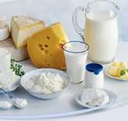
Білки сироватки
ꞵ- лактоглобулін становить близько 50% всіх білків сироватки. При пастеризації він піддається денатурації. Біологічна роль його не з'ясована. Імунні глобуліни становлять 1,9-3,3% загальної кількості білків молока. У молозиві їх кількість підвищується і досягає 90% всіх сироваткових білків. Вони виконують функції антитіл. З молока корів виділено 3 групи імуноглобулінів: G, А і М. У кількісному відношенні переважають імуноглобуліни групи G.
Протеоз-пептони становлять близько 24% сироваткових білків і 2-6% всіх білків молока, відносяться до найбільш термостабільних сироваткових білків. Вони не осідають при нагріванні до 100 ° С протягом 20 хв. Кількість їх збільшується в процесі зберігання молока при низьких плюсових температурах (3-5 ° С). Біологічна роль цих білків не з'ясована.

Slide 9
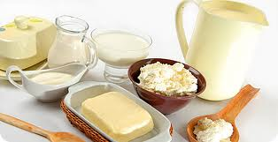
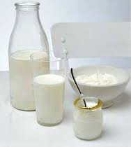
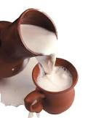
Лізоцим і сироватковий альбумін .
Лізоцим молока несе бактеріостатичну функцію в ШКТ немовлят . Дуже мала кількість сироваткового альбуміну транспортується із крові у молоко або шляхом ендо- і екзоцитозу (з крові – у епітеліальні клітини, з них – безпосередньо у молоко), або парацеллюлярним транспортом. Його основна функція – постачання амінокислот; крім того, із сироватковим альбуміном у молоці асоційовані тироксин, іони цинку і міді
.

Slide 10
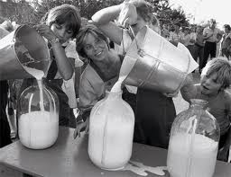
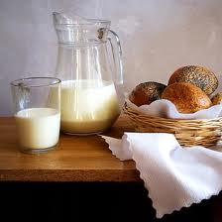
ІМУНОГЛОБУЛІНИ
В молозиві їх більше, ніж у зрілому молоці
Функція - виконання захисних функцій у кишечнику телят, Молекули діють проти бактеріальних і вірусних антигенів (Rubella, Vibrio cholerae, E. coli, Shigella, Salmonella, ретровіруси, ін), разом із лактоферином, лізоцимом та деякими іншими факторами зумовлюючи низьку частоту інфекцій у молочний період вигодовуванні

Slide 11
Лактоферин - червоний залізовмісний білок, за властивостями нагадує трансферин крові. Володіє бактеріостатичною дією. У молоці корів його міститься 0,1-0,4 мг / мл, в молозиві - 1-6, мг / мл.
Небілкові азотисті речовини молока являють собою проміжні та кінцеві продукти азотистого обміну і надходять у молоко з крові. До них відносяться пептиди, амінокислоти, сечовина, аміак, креатин, креатинін, оротова, сечова і гіалуронова кислоти. Вони становлять близько 5% всього вмісту азоту в молоці.
Ферменти. З молока здорових тварин виділено понад 20 справжніх ферментів. Одні з них секретуються в клітинах молочної залози (лужна фосфатаза, лактосинтаза, лізоцим), інші переходять в молоко з крові тварин (альдолаза, каталаза). Крім справжніх, в молоці присутні ферменти, що виробляються мікрофлорою молока. Ферменти, що знаходяться в молоці і молочних продуктах, мають велике практичне значення. На дії ферментів класів оксидоредуктаз, гідролаз, трансфераз та інших, засновано виробництво кисломолочних продуктів і сирів

Slide 12
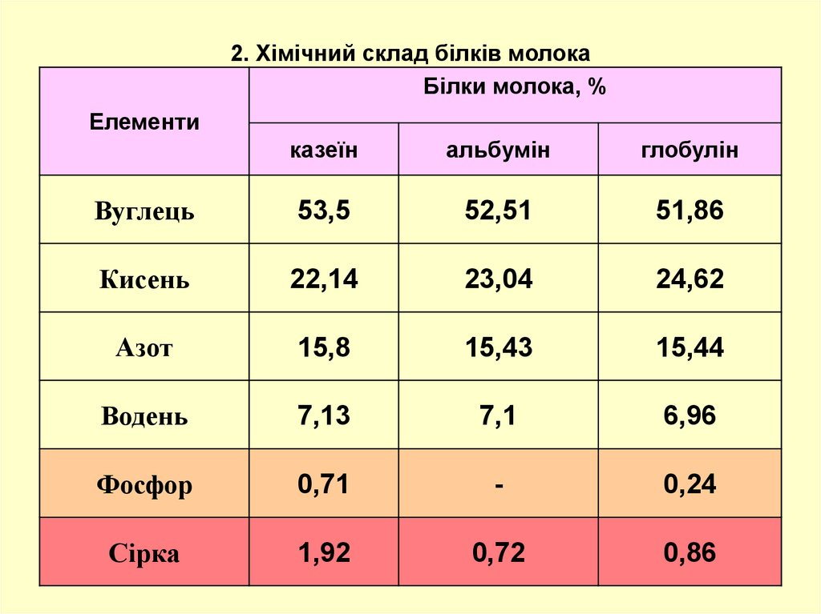

Slide 13
ПРАКТИЧНА ЧАСТИНА
Для розрахунку масової кількості білків молока використовують метод Кєльдаля, за яким кількість білка визначають за масою азоту, виділеною з аміаком після спалювання сухого осаду білка концентрованою сірчаною кислотою та подальшою дією на речовину 33%-м лугом (по реакції звільняється аміак, який вловлюють 0,1н розчином сірчаної кислоти).
Осадження казеїну молока проводять таким чином:
25-30 мл молока розчиняють у стакані чи колбі 3-4 об’ємами води і до рідини додають по краплях, перемішуючи, 0,1%-у оцтову кислоту до припинення виділення хлопкоподібного білого осаду. Додавати кислоту слід дуже обережно, так як при зайвій кислоті казеїн легко розпадається. Через 15 хв. осад фільтрують через фільтрувальний папір, ретельно промиваючи дистильованою водою. Відфільтрований казеїн з фільтром підсушують і спалюють.

Slide 14
Глобулін молока отримують із безказеїнового фільтрату: додають до нього 8,5 мл метанолу, добре перемішують і витримують 6-7 годин при температурі мінус 5°С до повного осадження глобулінів. Потім глобуліни відфільтровують, висушують.
Безказеїно-глобуліновий фільтрат після осадження казеїну і глобуліну змішують із насиченим розчином хлориду натрію (1:1) для нейтралізації кислоти, поміщають у водяну баню при температурі 85-90°С і підігрівають до випадіння альбуміну в осад, який промивають, відфільтровують, висушують.
Визначення азоту у висушених зразках проводять за методикою Кєльдаля. Азот переводять у протеїн, використовуючи перевідні коефіцієнти.
Для перерахунку азоту у казеїн використовують коефіцієнт 6,32, альбуміну і глобуліну 6,47 (для рослинних білків-6,25).

Slide 15
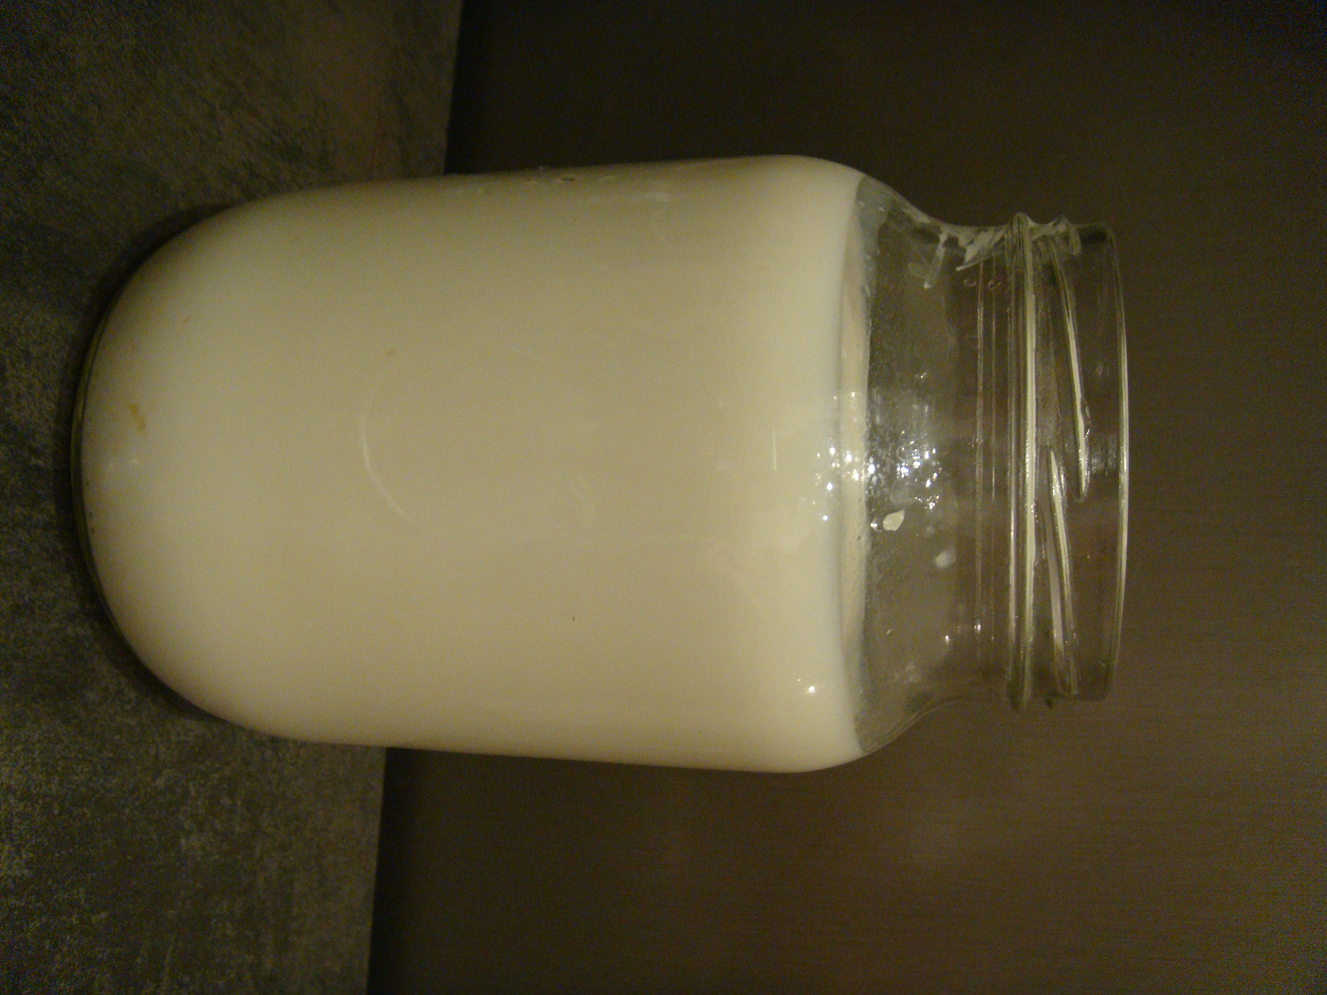
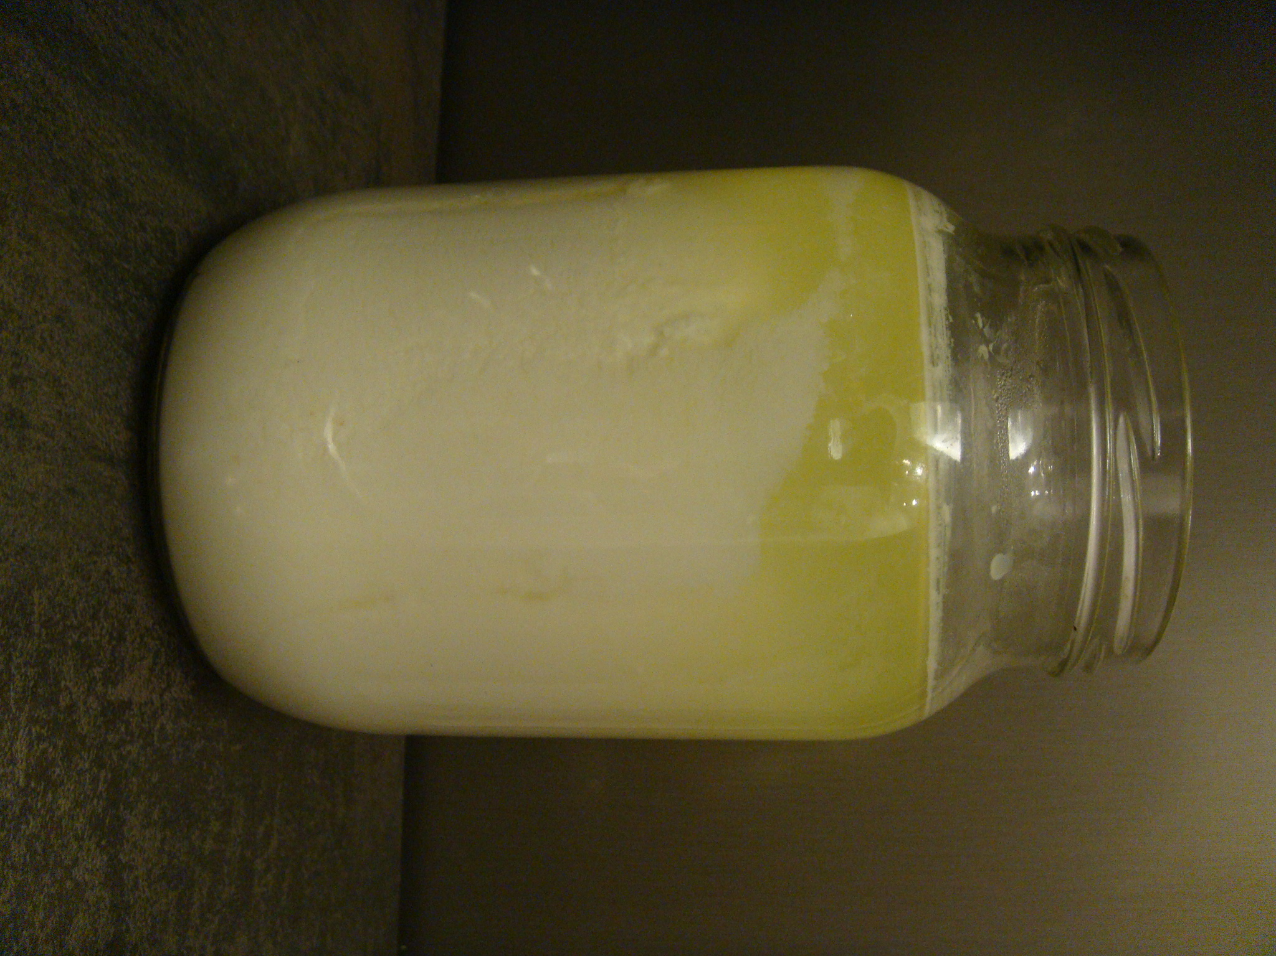
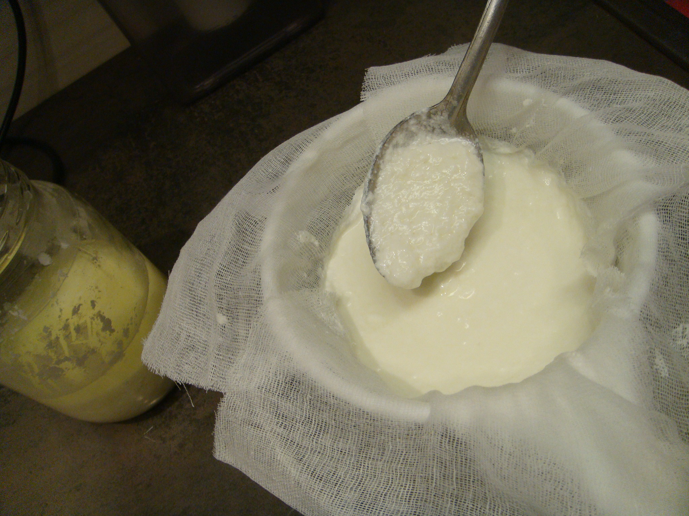
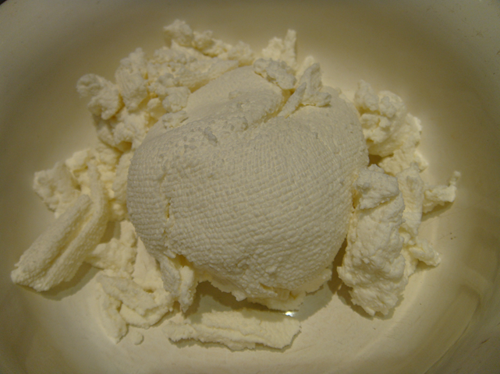
виготовлення сиру в домашніх умовах.
До свіжого молока додаємо трохи закваски та поміщаємо в тепле місце на 12 годин для сквашування.
Потім посуд зі сквашеним молоком поміщаємо на 15 хвилин в парову баню для згортання згустку, регулюючи температуру та сліуючи за виділенням сироватки.
Зварений згусток викладаємо на друшляк, вистелений марлею, даємо стекти сироватці, та скручуємо до утворення твердої головки.

Slide 16
Завдання 1. Напишіть реферат на одну з наукових тем з вивчення ефективності використання стимуляторів молочної продуктивності корів.
Рекомендовані теми рефератів.
Вплив ферментних препаратів на молочну продуктивність корів і якість молока.
Вплив гормональних препаратів на молочну продуктивність корів.
Вплив згодовування макухів і шротів на кількісні і якісні показники молочної продуктивності корів.
Вплив рівня протеїну (клітковини) на молочну продуктивність корів.
.

Slide 17
Контрольні питання
Як відбувається синтез і виділення молока у корів?
Який хімічний склад молока?
Які залози внутрішньої секреції регулюють молоко утворення?
Як впливають окремі корми і добавки на молочну продуктивність корів?
Як визначається вміст загального білка, казеїну, альбуміну і глобуліну в молоці?

Slide 18
ДЯКУЮ ЗА УВАГУ

